Slide 1
第二十二章 二次函数
22.3.2 实际问题与二次函数
（销售最大利润问题）
Please Enter Your Detailed Text Here, The Content Should Be Concise And Clear, Concise And Concise Do Not Need Too Much Text
老师：PPT818
时间：20XX
© 2019 samidare – Presentation template

Slide 2
前 言
学习目标
1.根据实际问题，找出变量之间存在的关系，列出函数关系式并确定自变量的取值范围。
2.通过二次函数顶点公式求实际问题中的极值。
重点难点
重点：列出二次函数关系式，并确定自变量的取值范围。
难点：通过二次函数顶点公式求实际问题中的极值。

Slide 3
情景思考（销售最大利润问题）
某产品现在售价为每件60元，每星期可卖出300件。市场调查反映：如果调价，每涨价1元，每星期要少卖出10件；每降价1元，每星期可多卖出20件。已知商品的进价为每件40元，请问：
1）题中调整价格的方式有哪些？
2）如何表示价格与利润之间的关系？
3）如何定价才能使每周利润最大化
并确定x的取值范围？

Slide 4
情景思考（销售最大利润问题）
某产品现在售价为每件60元，每星期可卖出300件。市场调查反映：如果调价，每涨价1元，每星期要少卖出10件；每降价1元，每星期可多卖出20件。已知商品的进价为每件40元，请问：
1）题中调整价格的方式有哪些？
2）如何表示价格与利润之间的关系？
涨价和降价
利润=每件产品利润×销售数量
【销售最大利润问题】先通过价格与利润关系得到二次函数的关系式，根据函数图象及性质求最大值。

Slide 5
情景思考（销售最大利润问题）
某产品现在售价为每件60元，每星期可卖出300件。市场调查反映：如果调价，每涨价1元，每星期要少卖出10件；每降价1元，每星期可多卖出20件。已知商品的进价为每件40元，请问：
3）如何定价才能使每周利润最大化并确定x的取值范围？
(1)设每件涨价x元，则此时每星期少卖______件，实际卖出________________件，此时每件产品的销售价为__________元，每周产品的销售额___________________元，此时每周产品的成本______________元，因此周利润合计为:
10x
60+x
300-10x(0<x$≤$30)
(60+x)(300-10x)
40×(300-10x)
y=(60+x)(300-10x)-40×(300-10x)
=$−10x^{2}+100x+6000$
=$−10{\left(x−5\right)}^{2}$+6250
当产品单价涨价5元，即售价65元，利润最大，最大利润为6250元

Slide 6
情景思考（销售最大利润问题）
某产品现在售价为每件60元，每星期可卖出300件。市场调查反映：如果调价，每涨价1元，每星期要少卖出10件；每降价1元，每星期可多卖出20件。已知商品的进价为每件40元，请问：
3）如何定价才能使每周利润最大化并确定x的取值范围？
(2)设每件降价x元，则此时每星期多卖______件，实际卖出________________件，此时每件产品的销售价为__________元，每周产品的销售额___________________元，此时每周产品的成本______________元，因此周利润合计为:
20x
300+20x($0≤x≤20$)
60-x
(60-x)(300+20x)
40×(300+20x)
y=(60-x)(300+20x)-40×(300+20x)
=$−20x^{2}+100x+6000$
=$−20{\left(x−2.5\right)}^{2}$+6125
当产品单价降价2.5元，即售价57.5元，利润最大，最大利润为6125元

Slide 7
情景思考（销售最大利润问题）
某产品现在售价为每件60元，每星期可卖出300件。市场调查反映：如果调价，每涨价1元，每星期要少卖出10件；每降价1元，每星期可多卖出20件。已知商品的进价为每件40元，请问：
当产品售价65元，利润6000元。
当产品单价涨价5元，即售价65元，利润最大，最大利润为6250元。
当产品单价降价2.5元，即售价57.5元，利润最大，最大利润为6125元。
综上所述，当涨价5元时利润最大，最大利润6250元

Slide 8
课堂测试（销售最大利润问题）
1.某商品现在的售价为每件60元，每星期可卖出300件．市场调查反映：如果调整价格，每涨1元，每星期要少卖8件；每降价1元，每星期可多卖12件．已知商品的进价为每件40元． （1）设每件涨价x元，每星期售出商品的利润为y元，求出y关于x的函数关系式； （2）设每件降价x元，每星期售出商品的利润为y元，求出y关于x的函数关系式； （3）问如何定价才能使利润最大？
解：（1）y₁=（60+x-40）（300-8x）=-8x²+140x+6000， （2）y₂=（60-x-40）（300+12x）=-12x²-60x+6000， （3）配方之后，得y₁=-8（x-8.75）² + 6612.5， 所以当x=68.75时，y₁的最大值为6612.5， y₂=-12（x+2.5）²+6075， y₂的最大值为6075， ∴当售价定为68.75时，利润才能达到最大值6612.5．

Slide 9
随堂测试
2．某产品每件成本10元，试销阶段每件产品的销售价x（元）与产品的日销售量y（件）之间的关系如下表：已知日销售量y是售价x的一次函数．
（1）直接写出日销售量y（件）与销售价x（元）的函数关系式；
（2）要使每日的销售利润最大，每件产品的售价应定为多少元？此时的日销售利润是多少？
（3）若日销售利润不低于125元，请直接写出售价的取值范围．

Slide 10
情景思考
【分析】
（1） 因为日销售量y是销售价x的一次函数，设y=kx+b，代入对应数值求出函数解析式即可；
（2） 利用销售利润=一件利润×销售件数，一件利润=销售价-成本， 日销售量y是销售价x的一次函数，求得利润w为二次函数，运用二次函数的性质可求最大利润；
（3）利用“日销售利润不低于”可得，从而可求x的范围 ．
解：1）设此一次函数关系式为$y=kx+b$，
则$\left\{\begin{matrix}15k+b=25 \\ 20k+b=20\end{matrix}\right.$
解得$k=−1$，$b=40$
故一次函数的关系式为$y=−x+40$．

Slide 11
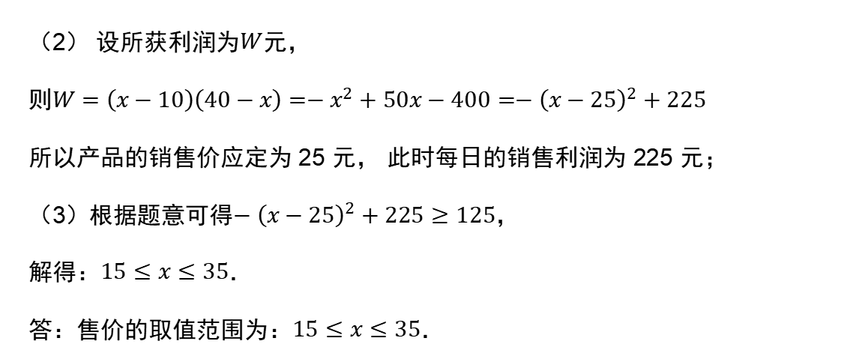
情景思考
（2） 设所获利润为$W$元，
则$W=\left(x−10\right)\left(40−x\right)=−x^{2}+50x−400=−{\left(x−25\right)}^{2}+225$
所以产品的销售价应定为 25 元， 此时每日的销售利润为 225 元；
（3）根据题意可得$−{\left(x−25\right)}^{2}+225≥125$，
解得：$15≤x≤35$．
答：售价的取值范围为：$15≤x≤35$．

Slide 12
随堂测试
3.某超市销售一种成本40元/千克的商品，若按50元/千克销售，一个月可以售出500千克，现打算涨价出售，据市场调查，涨价x元时，月销售量为m千克，m是x的一次函数，部分数据如下表：
(1)观察表中数据，直接写出m与x的函数关系式: ；当涨价5元时，计算可得月销售利润是 .
(2)当售价定多少元时会获得月销售最大利润？求出最大利润。
 | 1 | 2 | 3 | 4 | …
 | 490 | 480 | 470 | 460 | …

Slide 13
随堂测试
（1）设$m$与$x$的函数关系式为：$m=kx+b$，把$x=1,m=490,x=2,m=480$代入，
可得$\left\{\begin{matrix}490=k+b \\ 480=2k+b\end{matrix}\right.$，解得$\left\{\begin{matrix}k=−10 \\ b=500\end{matrix}\right.$，
所以$m$与$x$的函数关系式为：$m=−10x+500$；
设售价为a元，由题意得：$y=\left(a−40\right)\left[500−10\left(a−50\right)\right]$
$=−10a^{2}+1400a−40000$；
当涨价5元时，即$a=55$，把$a=55$代入销售利润：$y=−10×55^{2}+1400×55−40000=6750$（元）
故答案为：$m=−10x+500$，6750；
（2）当$a=−\frac{b}{2a}=70$时，$y_{最大}=\frac{4ac−b^{2}}{4a}=9000$（元）
即当售价定为70元时会获最大利润，最大利润为9000元。

Slide 14
第二十二章 二次函数
感谢各位的聆听与指导
人教版 数学（初中） （九年级 上）
Please Enter Your Detailed Text Here, The Content Should Be Concise And Clear, Concise And Concise Do Not Need Too Much Text
老师：PPT818
时间：20XX
© 2019 samidare – Presentation template

